Slide 1



PPT图像识别与翻译
PPT image recognition and Translation
答辩小组：第二组
Notes:
猪七爷素材淘宝店：https://shop149141837.taobao.com

Slide 2

目录
Contents
01
02
03
选题的背景与意义
课题研究的思路与方法
课题研究的难点
Background And Significance
Ideas And Methods
The Research Progress

Slide 3
01
选题的背景与意义
Background And Significance

Slide 4


01
选题的背景与意义
Background And Significance
PPT图片识别是当下大学生复习知识、记课堂笔记的重要需求。尤其是英文PPT，会对学生理解内容产生阻碍。将老师上课时拍下的图片，转化为文字格式，可以方便同学们整理复习知识，并可以将上课遗漏的点进一步归纳总结

Slide 5
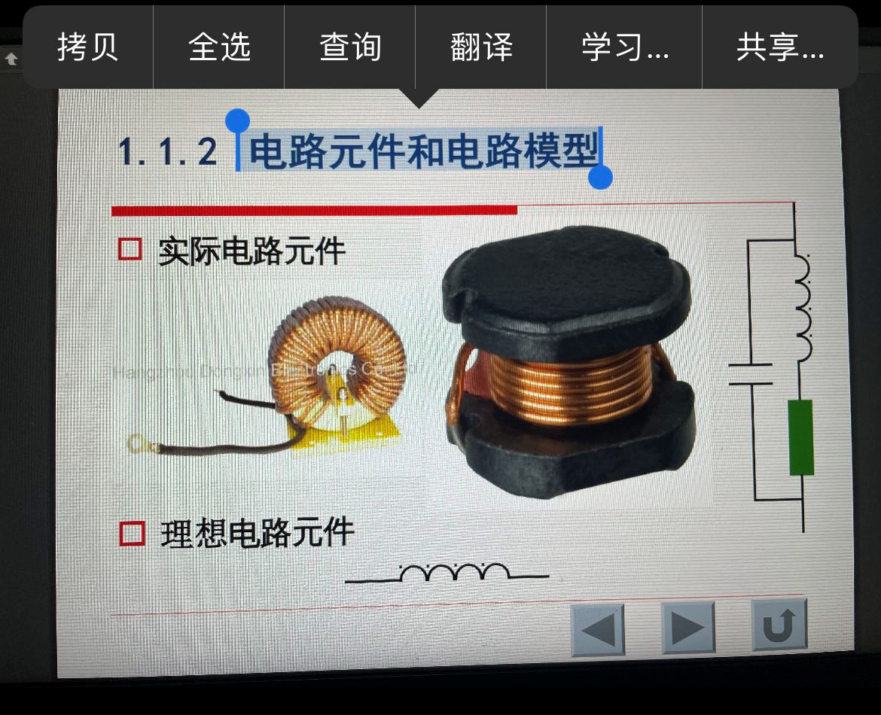

01
选题的背景与意义
Background And Significance
现有的PPT识别已经有较成熟的案例，可以将照片中的文本识别并可以复制。我们的目标是利用MATLAB实现这一功能。

Slide 6
01
选题的背景与意义
Background And Significance
目标功能
01.PPT范围标定
02.透视倾斜校正
在拍摄的图片中标定出PPT的范围
将图片矫正为正视时的图像
03.OCR识别
04.翻译
将图像进行OCR识别读出其中的文字
将图片中的文字英文文字翻译为中文

Slide 7
02
课题研究的思路与方法
Ideas And Methods

Slide 8
02
课题研究的思路与方法
Ideas And Methods
PPT标定
图片二值化处理
提取PPT区域
轮廓检测
凸多边形覆盖轮廓
标定四个顶点
利用OSTU(最大类间分差法)进行二值化处理
先用canny算子提取图中所有轮廓，选择其中最大的
对上一步中提取出的图片再次使用canny算子，得到轮廓
将边缘变成规则的四边形，方便提取角点
选择四边形中的四个顶点，作为参数输入下一步图像矫正

Slide 9
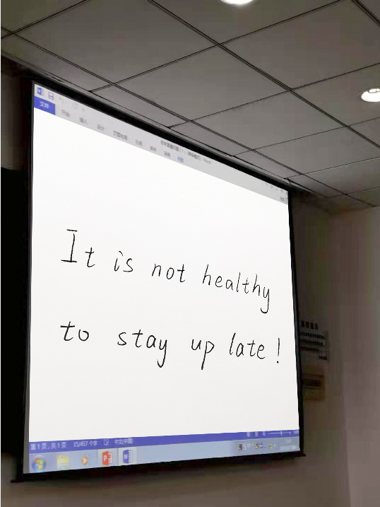


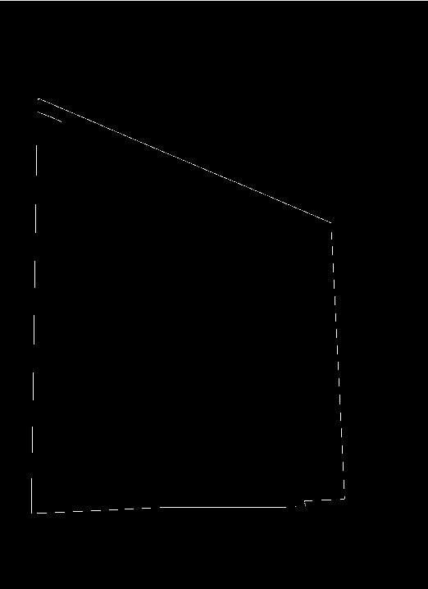
02
课题研究的思路与方法
Ideas And Methods
原图
二值化后图像
提取PPT区域
提取边框和角点

Slide 10
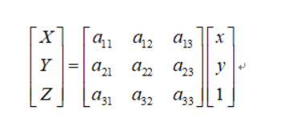
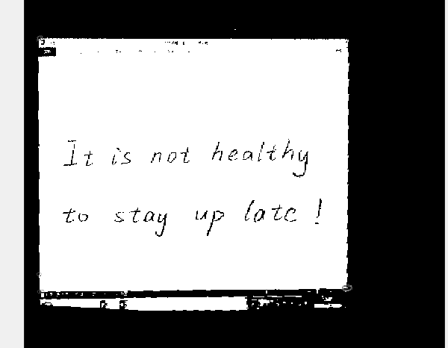

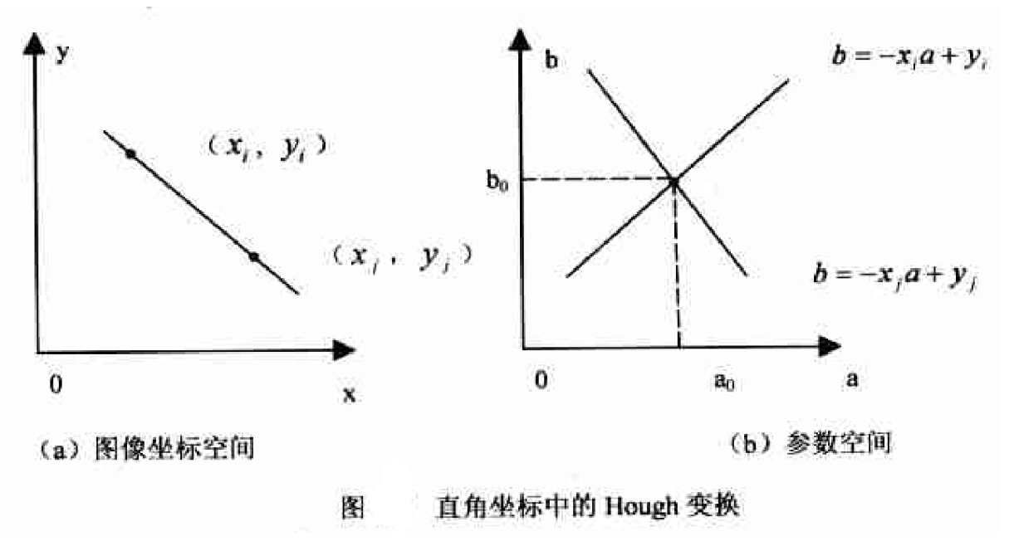
02
课题研究的思路与方法
Ideas And Methods
图像矫正
利用仿射变换原理和Hough变换原理将原本的倾斜的坐标进行转化，变为正视时的图像。利用前一步中读取的四边形顶点的值
矫正前
矫正后

Slide 11
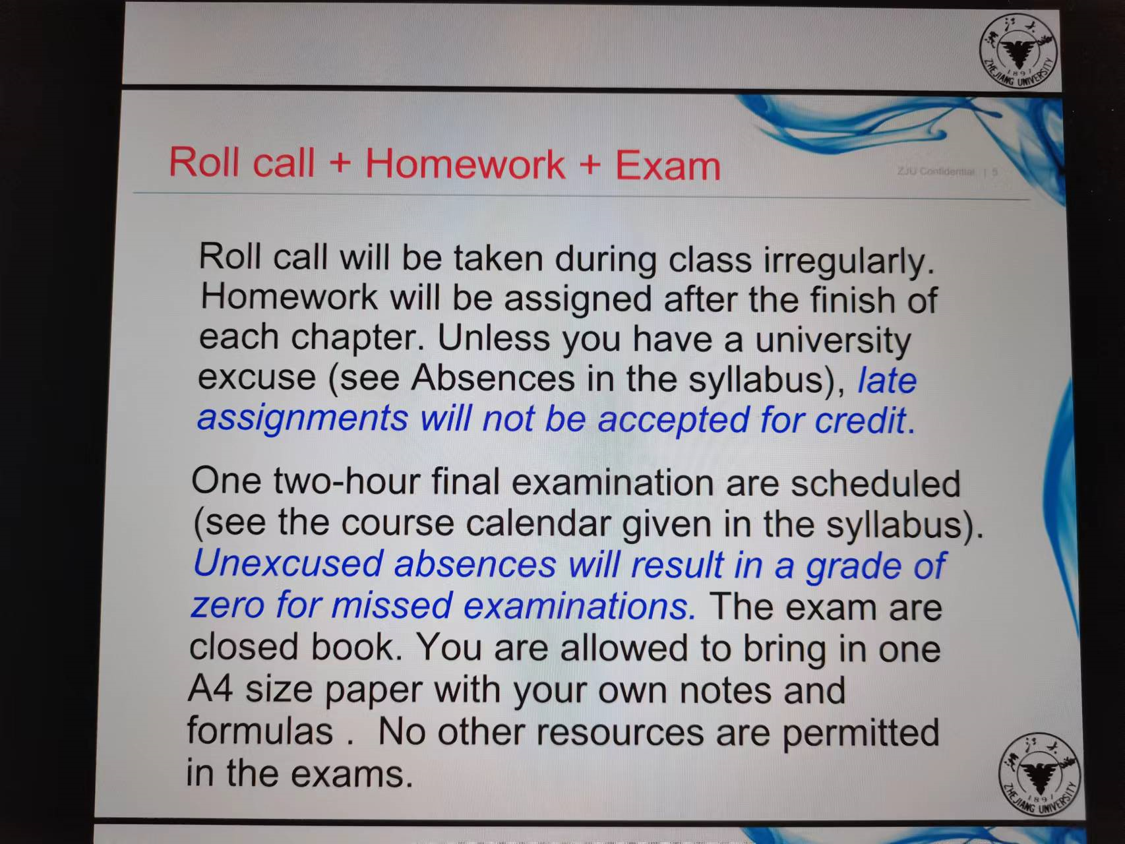
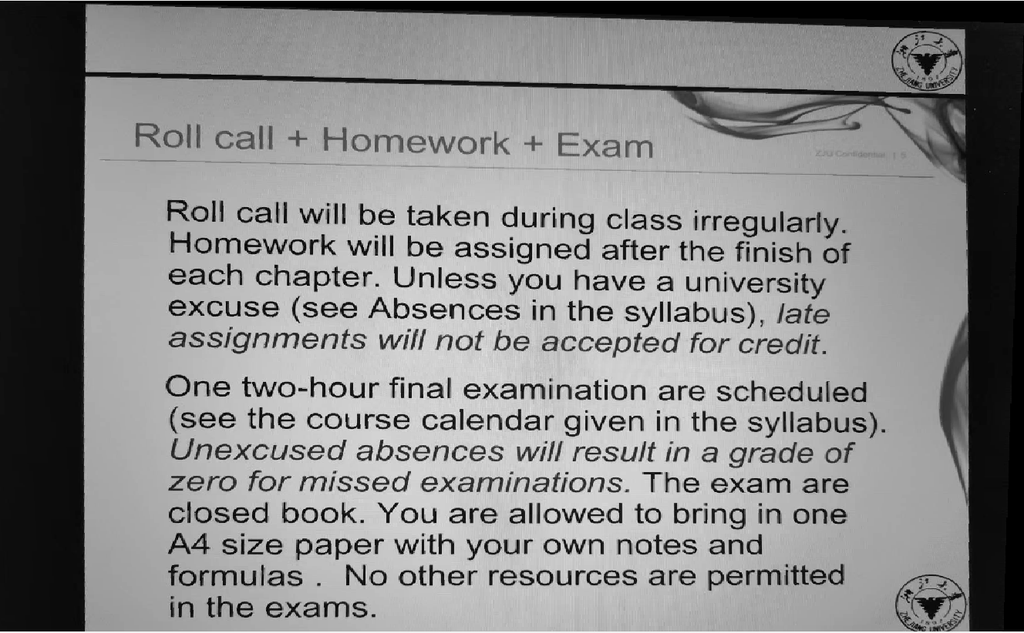
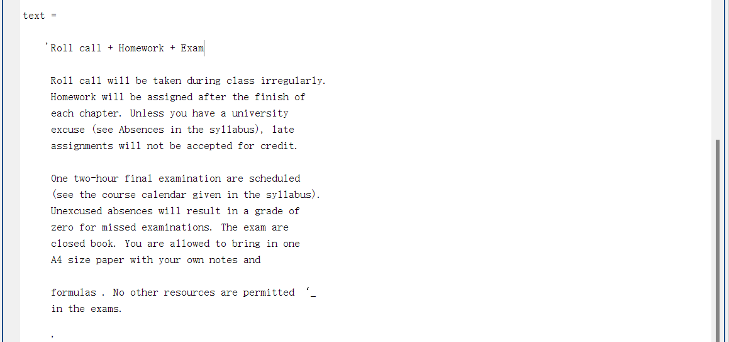
02
课题研究的思路与方法
Ideas And Methods
OCR识别与翻译
其中OCR识别计划采用MATLAB内置的OCR函数。将其中的英文翻译的思路大致有两种：一种是采用神经网络利用seq2seq模型，利用数据集进行翻译；另一种思路是调用API接口进行翻译
原图
矫正后图片
OCR识别结果

Slide 12
03
课题研究的难点
The Research Progress

Slide 13
课题研究的进展
03
The Research Progress
难点一
PPT标定中存在多个联通区域，需要选择PPT区域，容易造成错选
难点二
PPT形状非标准、非闭合，难以确定四边形四个顶点
难点三
图像矫正中通用性较为难做，矫正的成功率仍旧不高
难点四
OCR识别后单词间存在制表符等间隔，难以直接用于翻译

Slide 14
THANK YOU
欢迎各位老师指导

